Slide 1
Отчет по учебной практике по ПМ.02.Осуществление интеграции программных модулей.
Тема:
Студента Жуйков Александр Андреевич
Группы 22 П-1
Руководитель практики от колледжа Пентин Н.С.

Slide 2
Анализ предметной области
1. Цель системы:
Автоматизация и оптимизация работы лаборатории, включающая в себя управление пользователями, биоматериалами, анализаторами, отчетами, расходными материалами и контроль времени сеанса пользователей для обеспечения безопасности (кварцевание помещений).

Slide 3
2. Пользователи и их роли:
Лаборант:
  Прием биоматериалов.
  Формирование отчетов.
  Ограничение по времени сеанса (10 минут с уведомлением за 5 минут и блокировкой на 1 минуту).
Лаборант-исследователь:
  Работа с анализатором.
  Ограничение по времени сеанса (10 минут с уведомлением за 5 минут и блокировкой на 1 минуту).
Бухгалтер:
  Просмотр отчетов.
  Формирование счетов для страховых компаний.
Администратор:
  Формирование отчетов.
  Контроль пользователей по истории входа.
  Работа с данными о расходных материалах.

Slide 4
3. Основные функциональные требования:
Аутентификация и авторизация:
  Окно входа с полями логина и пароля.
  Маска ввода для пароля.
  Возможность просмотра пароля.
  Отображение фото, ФИО и роли пользователя после успешной авторизации.
  Разграничение доступа к функционалу в зависимости от роли пользователя.
  Возможность выхода из системы (возврат к окну входа).
Управление биоматериалами (для Лаборанта):
  Прием биоматериалов (описание формата данных не указано, требуется уточнение).
Работа с анализатором (для Лаборанта-исследователя):
  Интеграция с анализатором (описание протокола и формата данных не указано, требуется уточнение).

Slide 5
Формирование отчетов (для Лаборанта, Бухгалтера и Администратора):
  Набор отчетов не определен, требуется уточнение.
Формирование счетов (для Бухгалтера):
  Шаблоны счетов, интеграция со страховыми компаниями (требуется уточнение формата и способа взаимодействия).
Управление пользователями (для Администратора):
  Просмотр истории входа пользователей.
Управление расходными материалами (для Администратора):
  Добавление, удаление, редактирование информации о расходных материалах.
Таймер сеанса (для Лаборанта и Лаборанта-исследователя):
  Отображение времени сеанса в формате “часы:минуты”.
  Предупреждение об окончании сеанса за 5 минут.
  Автоматический выход из системы по истечении 10 минут.
  Блокировка входа на 1 минуту после завершения сеанса.

Slide 6
4. Нефункциональные требования:
Безопасность:
  Безопасное хранение паролей (например, с использованием хэширования с солью).
  Ограничение доступа к функционалу на основе ролей.
Производительность:
  Быстрая аутентификация и авторизация.
  Быстрая генерация отчетов.
Удобство использования:
  Интуитивно понятный интерфейс.
  Четкие сообщения об ошибках.
Надежность:
  Стабильная работа системы.
  Обработка исключений и ошибок.

Slide 7
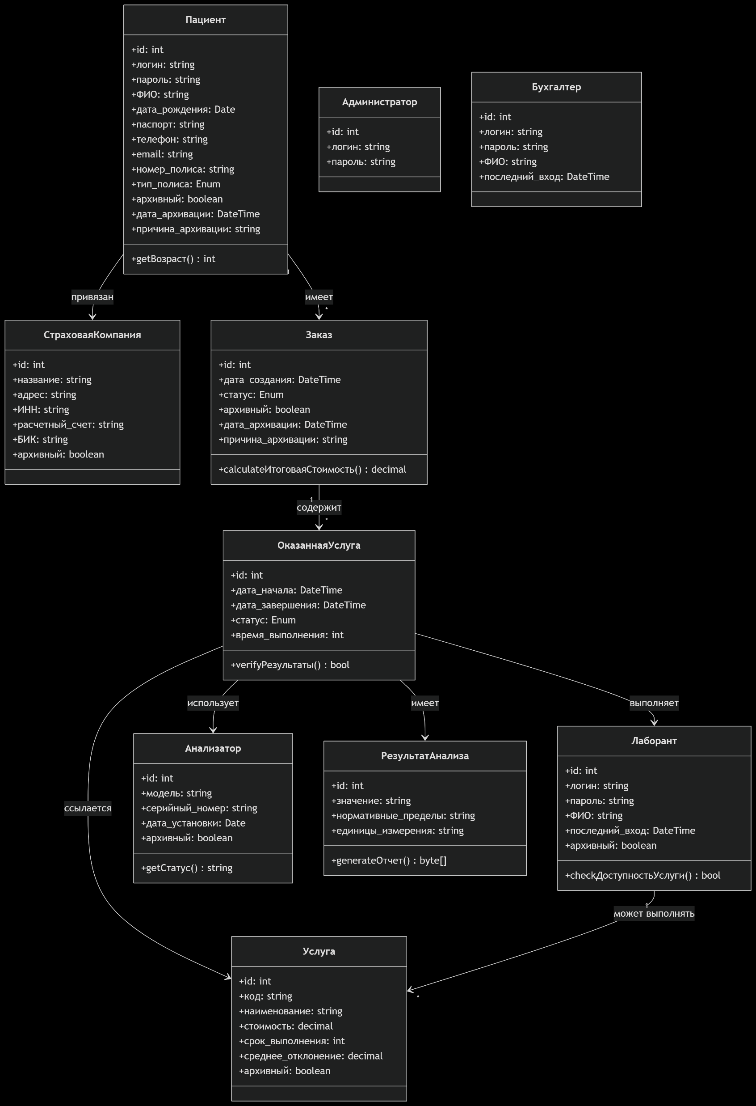
Диаграмма классов

Slide 8
Техническое задание
2 Требования к функциональности:
  2.1 Аутентификация и авторизация:
    Система должна предоставлять окно входа с полями для ввода логина и пароля.
    Пароль должен быть скрыт маской ввода.
    Должна быть реализована возможность просмотра введенного пароля (кнопка “Показать пароль”).
    После успешной авторизации система должна отображать фото пользователя, его ФИО и роль.
    Должна быть реализована система ролей: Администратор, Бухгалтер, Лаборант, Лаборант-исследователь.
    Для каждой роли должен быть определен набор доступных функций.
    Должна быть реализована возможность выхода из системы с возвратом к окну входа.

Slide 9
  2.2 Управление пользователями (для Администратора):
    Добавление, удаление и редактирование информации о пользователях (логин, пароль, ФИО, роль, фото).
  2.3 Управление биоматериалами (для Лаборанта):
    Регистрация поступающих биоматериалов (дата приема, тип биоматериала, описание, информация о пациенте (ФИО, ID), назначивший врач (ФИО)).
    Поиск биоматериалов по различным параметрам (дата приема, тип биоматериала, ФИО пациента, ID).
    Редактирование информации о биоматериалах.

Slide 10
  2.4 Работа с анализатором (для Лаборанта-исследователя):
    Подключение к анализаторам (указать поддерживаемые типы анализаторов).
    Получение данных с анализаторов.
    Сохранение результатов анализов в базе данных.
    Просмотр результатов анализов.

Slide 11
  2.6 Формирование счетов (для Бухгалтера):
    Формирование счетов для страховых компаний на основе проведенных анализов.
    Указание реквизитов страховой компании, данных пациента и стоимости анализов.
    Экспорт счетов в формат PDF.
    Экспорт счетов в формат CSV.
  2.7 Управление расходными материалами (для Администратора):
    Учет поступления расходных материалов (дата поступления, наименование, единица измерения, количество, цена).
    Учет расхода расходных материалов.
    Просмотр остатков расходных материалов.
    Формирование отчетов о расходе материалов за период.

Slide 12
  2.8 Контроль времени сеанса (для Лаборанта и Лаборанта-исследователя):
    Отображение таймера (часы:минуты) с момента входа в систему.
    Предупреждение об окончании времени сеанса за 5 минут до истечения (в виде всплывающего окна).
    Автоматический выход из системы по истечении 10 минут.
    Блокировка входа в систему на 1 минуту после завершения сеанса.

Slide 13
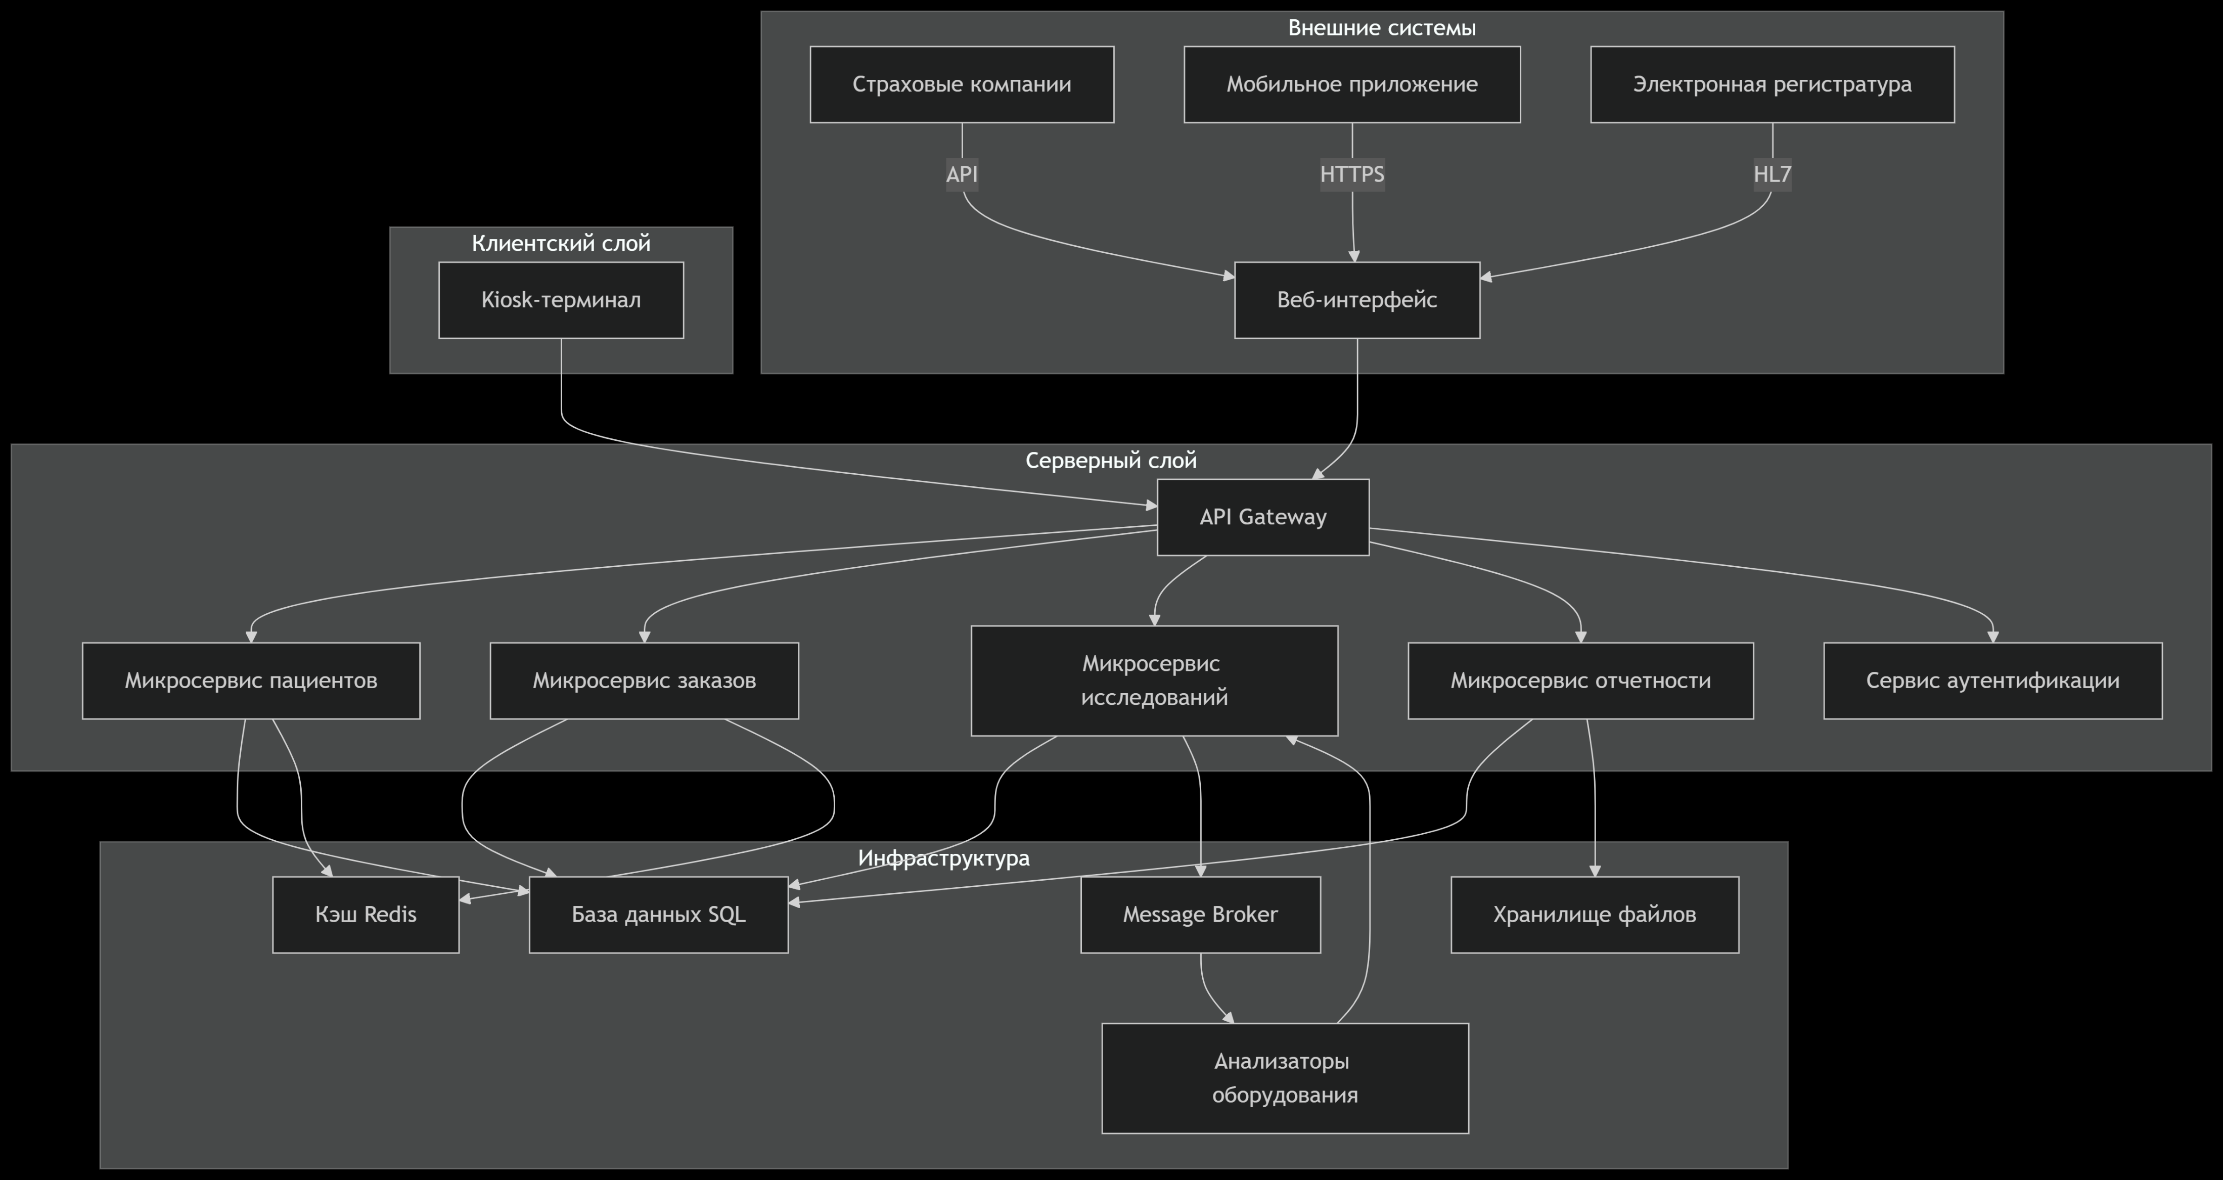
Архитектура системы

Slide 14
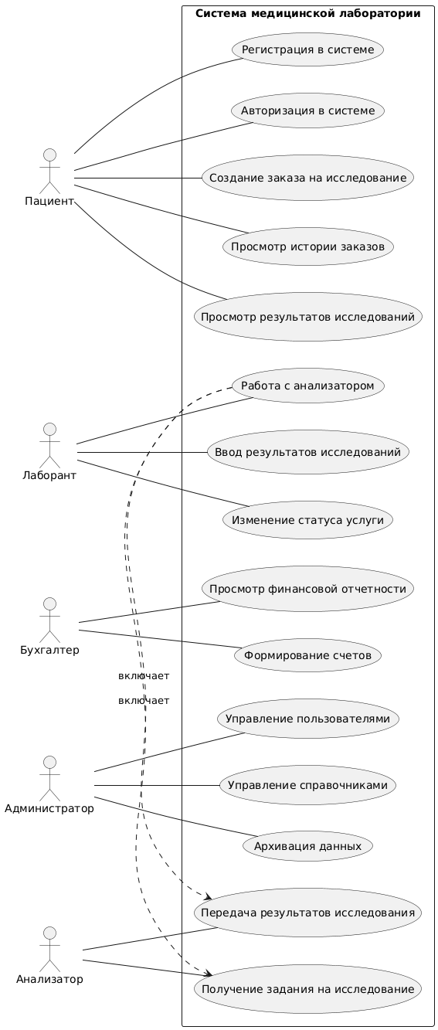
Диаграмма вариантов использования

Slide 15
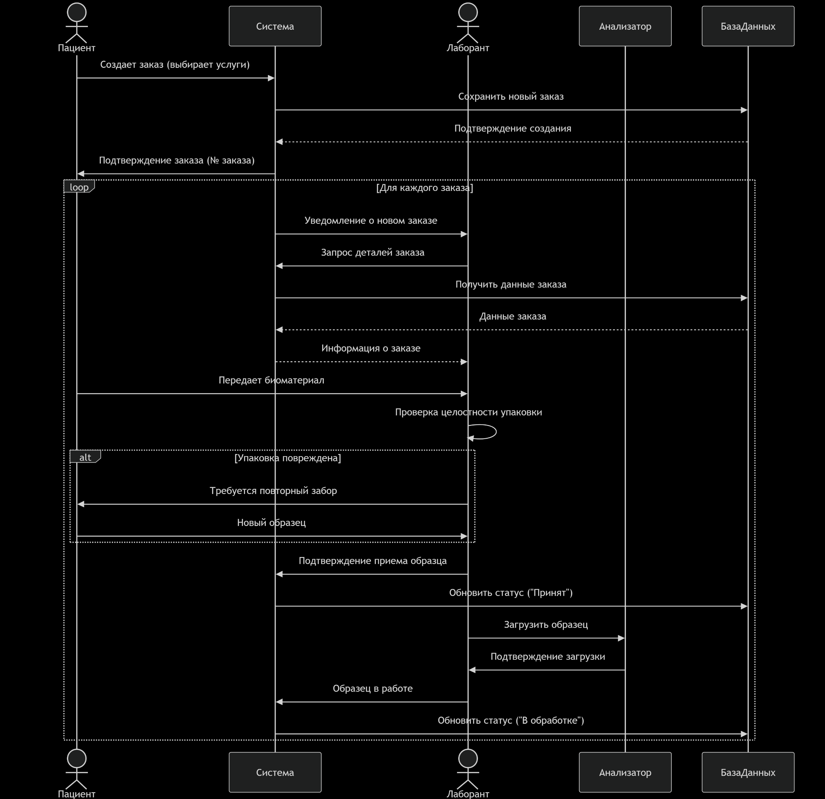
Диаграмма последовательности процесса принятия биоматериала

Slide 16
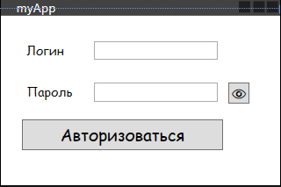
Демонстрация программы.
Окно авторизации

Slide 17
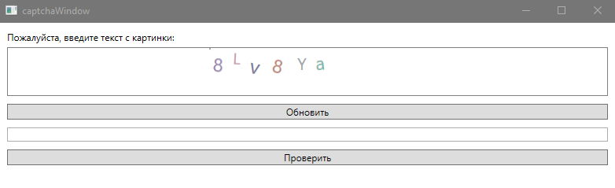
Демонстрация программы.
Окно Captcha

Slide 18
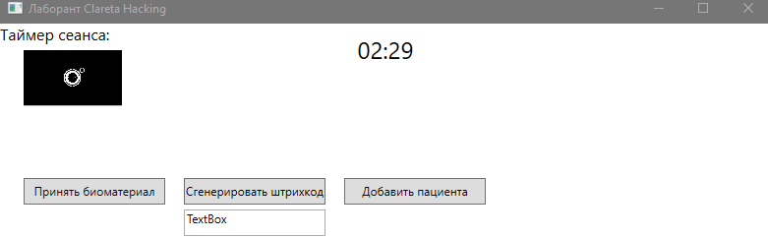
Демонстрация программы.
Окно лаборанта

Slide 19
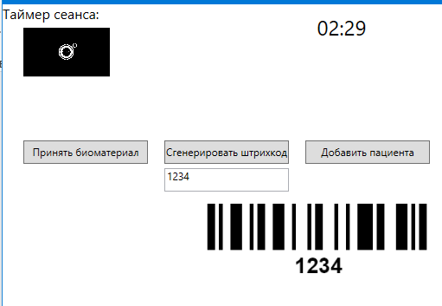
Демонстрация программы.
Генерация штрих-кода

Slide 20
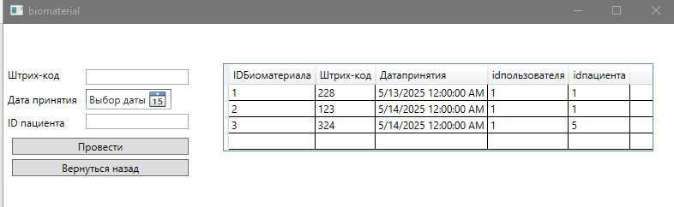
Демонстрация программы.
Окно добавления биоматериала

Slide 21
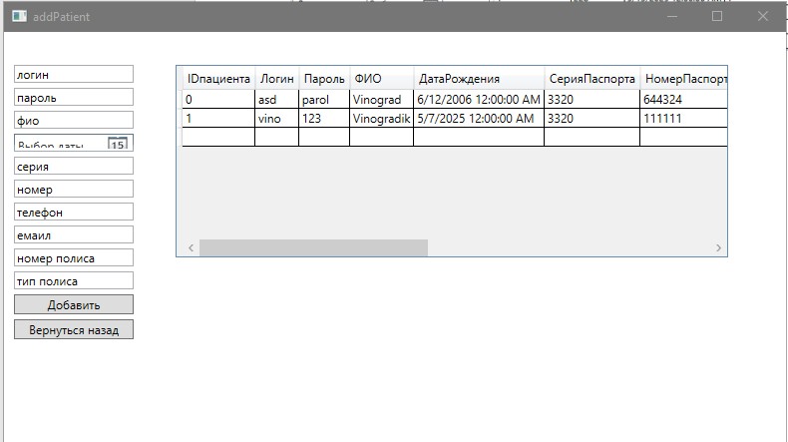
Демонстрация программы.
Окно добавления пациента

Slide 22
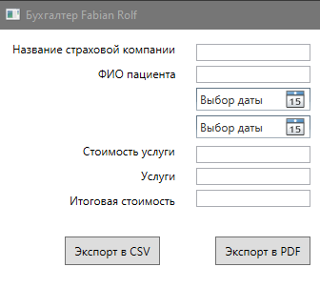
Демонстрация программы.
Окно создания счета

Slide 23
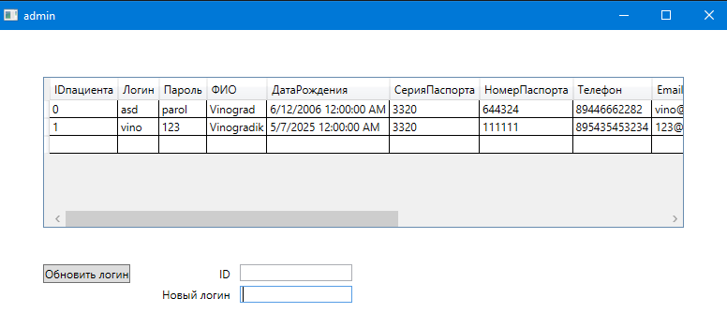
Демонстрация программы.
Окно администратора

Slide 24
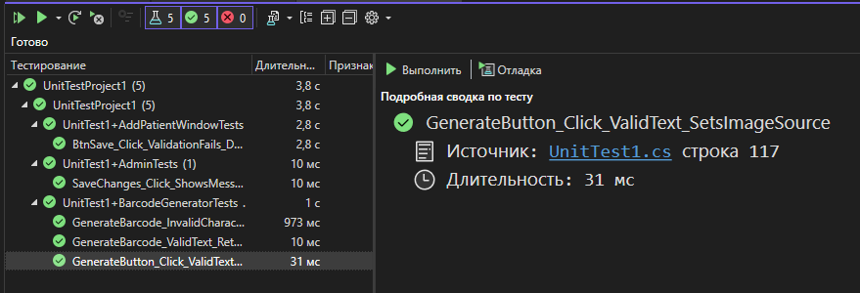
Демонстрация программы.
Unit Test

Slide 25
Выводы.
В ходе реализации проекта была создана информационная система, автоматизирующая ключевые процессы медицинской лаборатории.
Результатом работы стала комплексная система, значительно повышающая эффективность лаборатории за счет автоматизации основных рабочих процессов.
В заключение можно отметить, что разработанная информационная система является перспективным инструментом для автоматизации деятельности медицинской лаборатории и может быть успешно использована для повышения эффективности и качества работы лаборатории.

Slide 26

Спасибо за внимание

